Slide 1
TIẾNG VIỆT 1
Tập 2
Tuần 24
Bài 127: oang - oac

Slide 2

KHỞI ĐỘNG

Slide 3



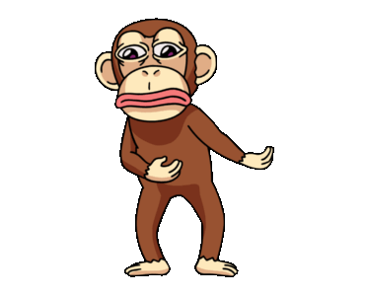
Giúp Khỉ Về Nhà

Slide 4
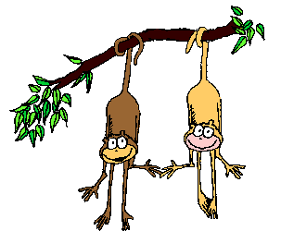
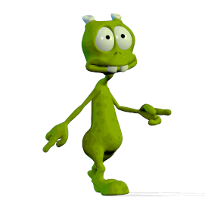

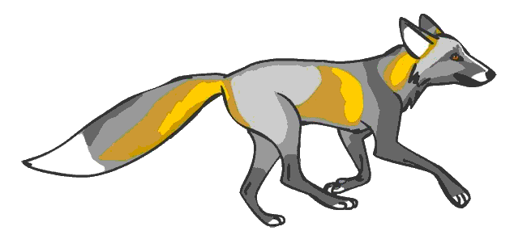

Đi Qua
Đi Qua
Đi Qua
Đi Qua
Kết thúc

Slide 5


Tìm 2 tiếng có vần uyn

Slide 6
Tìm hai tiếng có vần uyt

Slide 7
Đọc các từ sau
huýt sáo, suýt ngã, tuyn

Slide 8
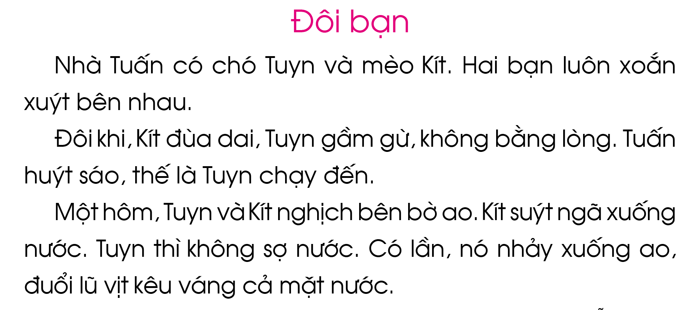

Slide 9



Bài 127: oang - oac

Slide 10


LÀM QUEN

Slide 11
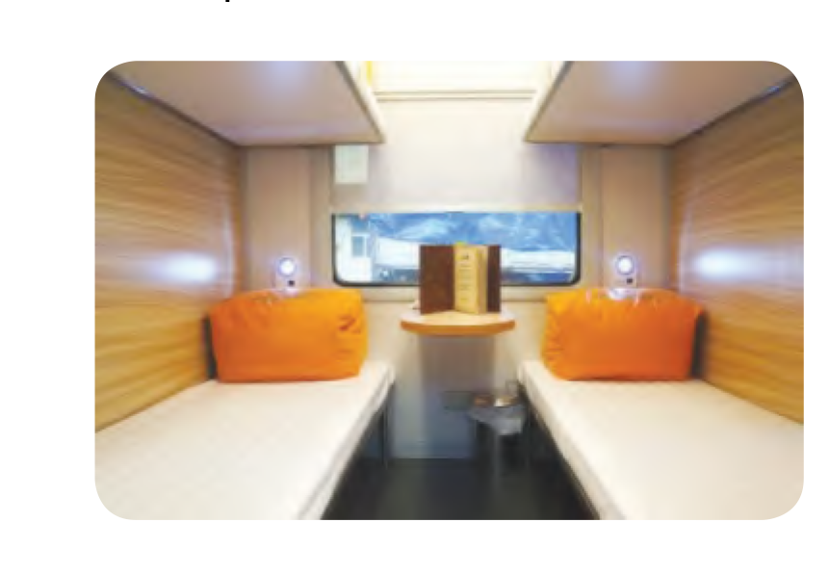
oang
o
a
ng
khoang tàu
oang
(o - a - ng - oang)

Slide 12

oac
o
a
c
áo khoác
oac
(o - a - c - oac)

Slide 13
So sánh
oang
oac

Slide 14

oang
khoang
oac
khoác

Slide 15
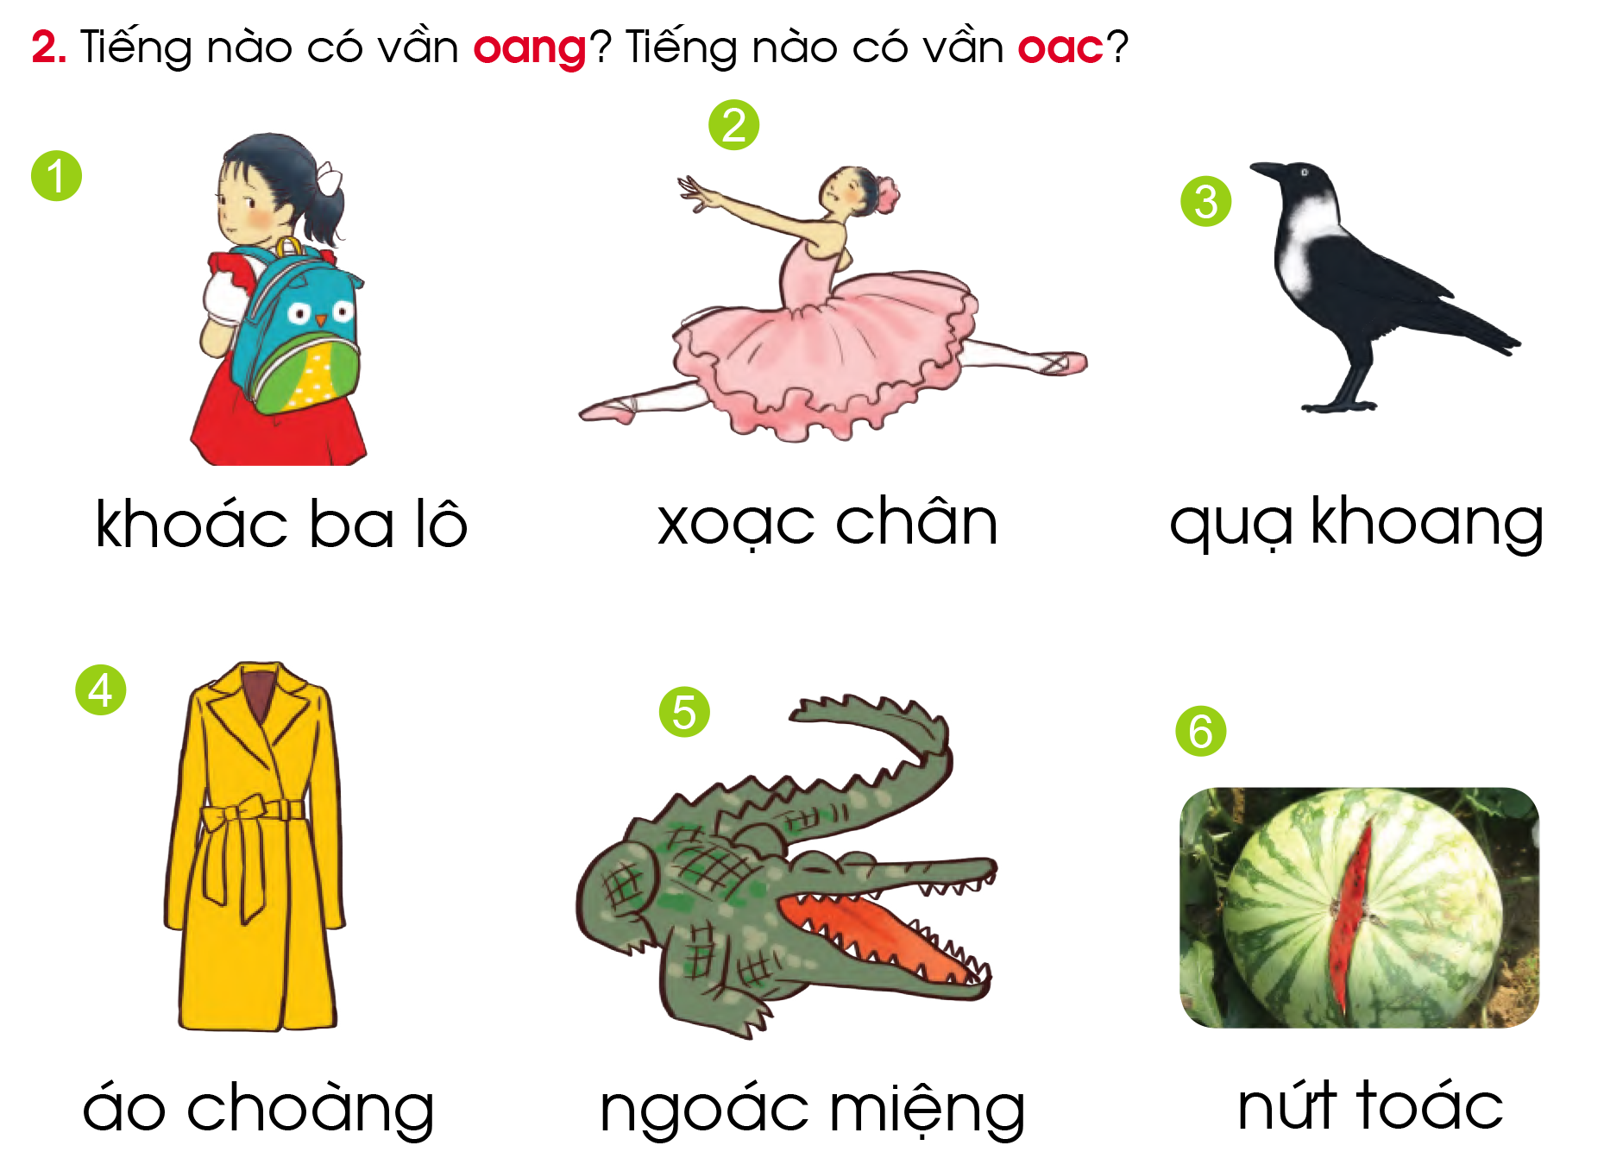

Slide 16
Tìm tiếng ngoài bài có vần:
oang
oac

Slide 17


TẬP VIẾT

Slide 18

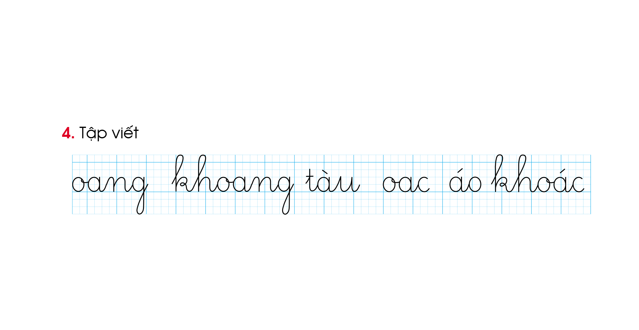
Tập viết

Slide 19
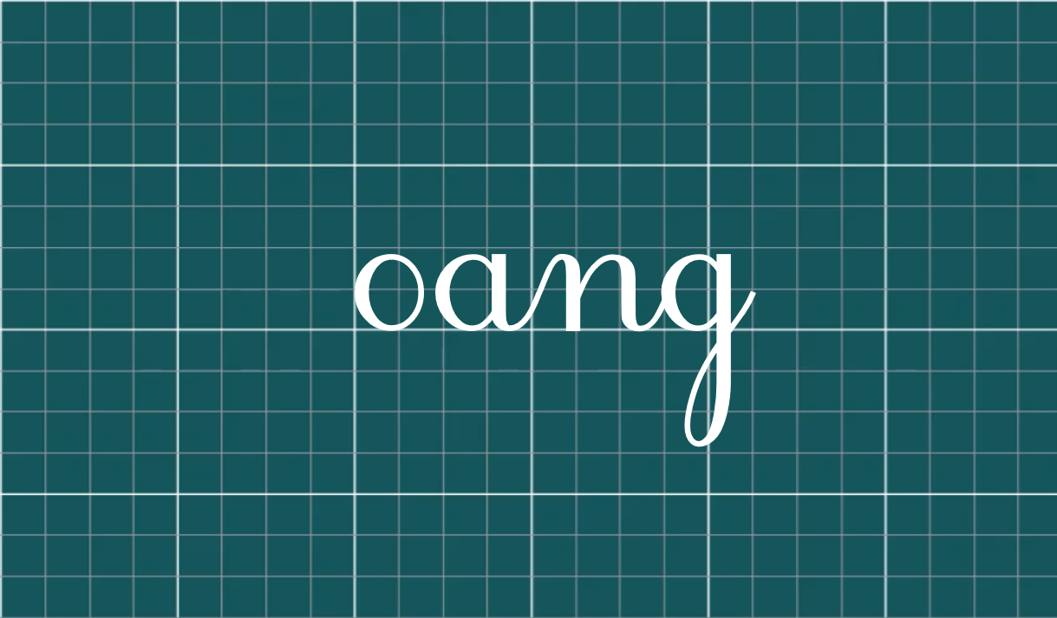

Slide 20
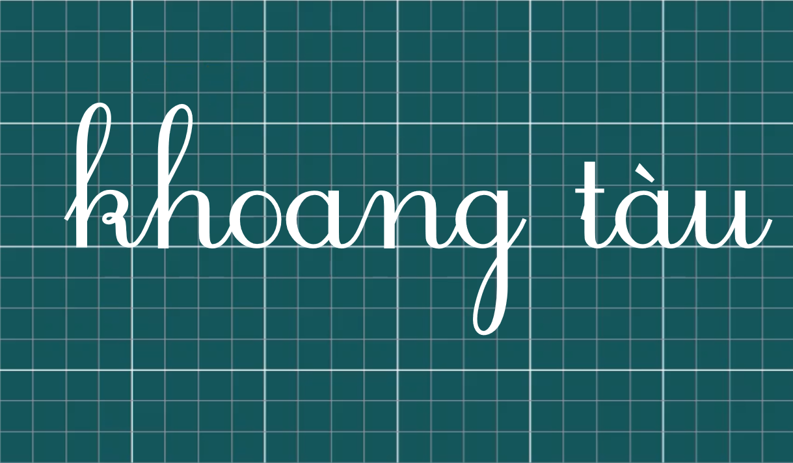

Slide 21


Slide 22
